Slide 1



Муниципальное бюджетное общеобразовательное учреждение
«Кичучатовская средняя общеобразовательная школа»
Альметьевского муниципального района
Республики Татарстан
Анализ центра
«ТОЧКА РОСТА» за 1 полугодие 2023-2024 учебного года

Slide 2

Результативность учащихся МБОУ «Кичучатовская СОШ» АМР РТ за 1 полугодие 2023-2024 учебного года в центре «Точка роста» (биология, химия)
№ | Наименование мероприятия | Сроки проведения | Уровень | Участие |  | Результат, документ, подтверждающий участие
 |  |  |  | учащиеся | учитель
1 | Фотоконкурс «Осенний калейдоскоп» | С 15.09.23 по 15.10.23 | Межрегиональный | Салисов А.,8кл Садыкжанова М,9кл | Куренкова И.В. | 2 место, Диплом 2 место, Диплом
2. | Фотоконкурс «Осенний калейдоскоп» | С 15.09.23 по 15.10.23 | Межрегиональный | Сабитов И.,11кл. Хабипова А.,11кл. Зиннуров Т.,9кл. Бикчантаева А,9кл Закиров Б.,9кл. Хохлов Э.,8кл. Яковлев И.,8кл. Хасаншина А.,7кл | Куренкова И.В | Сертификаты участника

Slide 3
3 | Детско-юношеская премия «Экология-дело каждого», Номинация: эко рисунок. | С 1.09 2023 По 30.10.2023 | Международный | Хабипова А.,11кл. Бикчантаева А,9кл Садыкжанова М,9кл Шарафутдинова А., 9кл. Хасаншина А.,7кл | Куренкова И.В. | Грамоты за участие
4 | Детско-юношеская премия «Экология-дело каждого», Номинация: экофокус. | С 1.09 2023 По 30.10.2023 | Международный | Сабитов И.,11кл. Закиров Б.,9кл Шарафутдинова А., 9кл. | Куренкова И.В | Грамоты за участие
5 | Викторина «День лисы» | 01.11.2023- 10.11.2023 | Всероссийский | Салисов А.,8кл Ибрагимова А.,7кл.. | Куренкова И.В. | 1 место, Диплом 1 место, Диплом

Slide 4
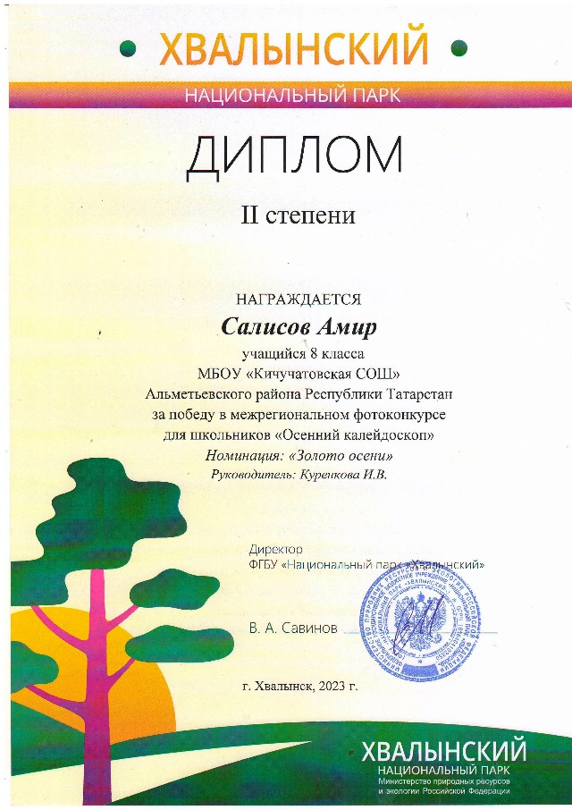
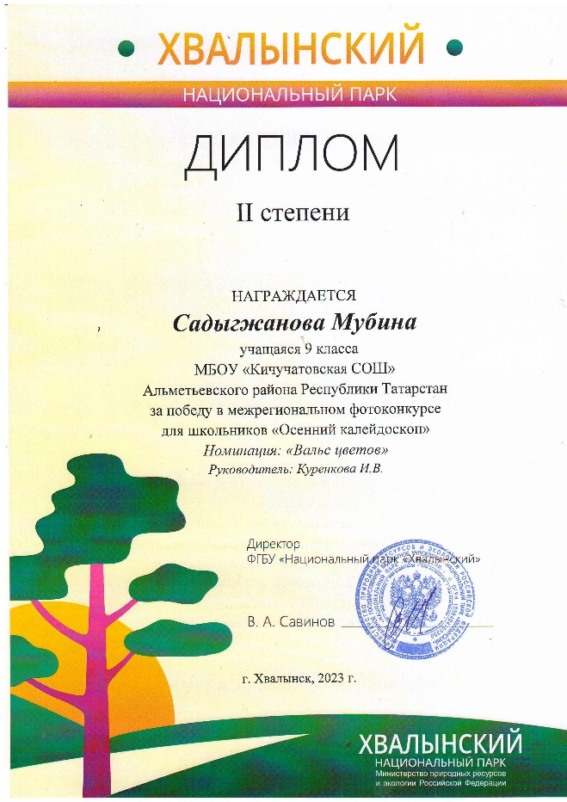
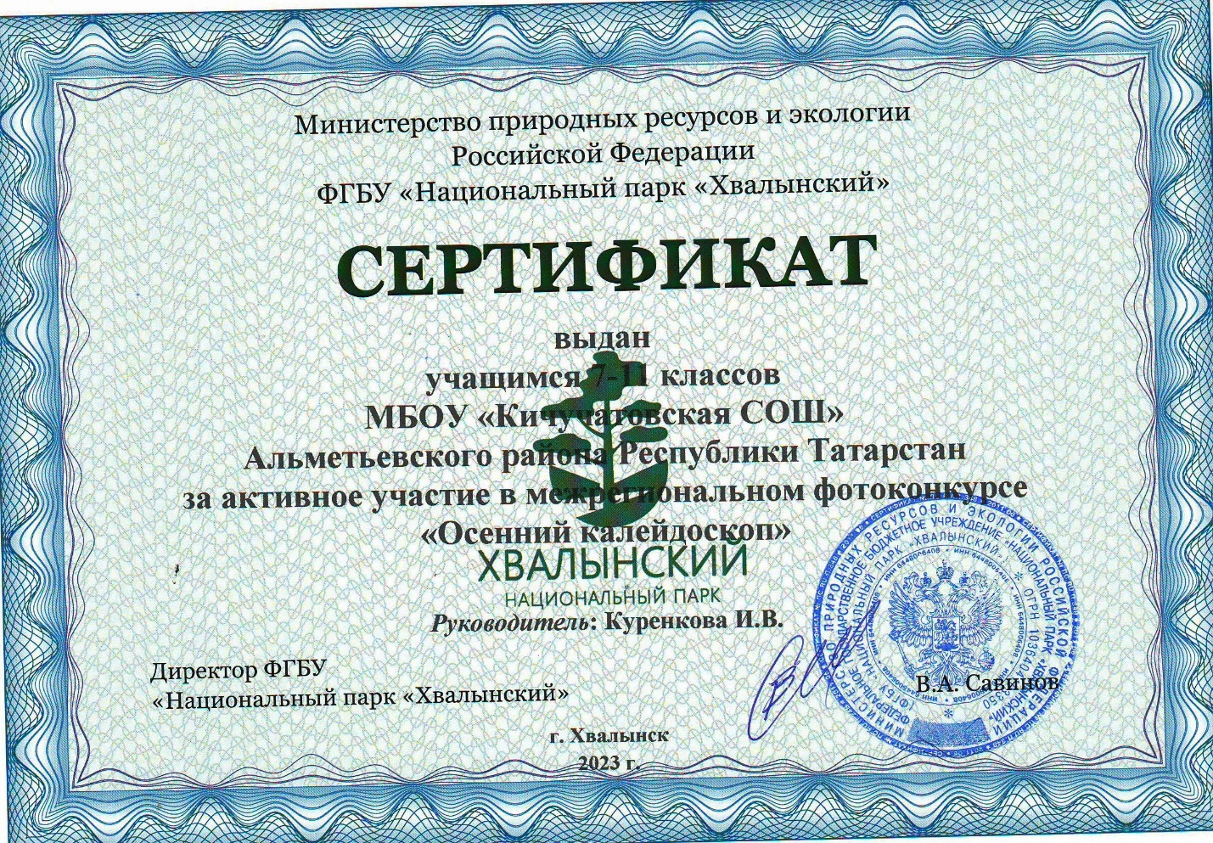
ДОСТИЖЕНИЯ УЧАЩИХСЯ

Slide 5




Slide 6






Slide 7




Slide 8
Результативность учащихся МБОУ «Кичучатовская СОШ» в центре «Точка роста» за 1 полугодие 2023-2024 учебного года (физика, информатика)
№ | Учитель-руководитель | Фамилия учащегося, класс | Название/тема конкурса | Уровень конкурса | Дата | Результат
1 | Сабитова Г.З. | Сабитов Ильназ Фанисович, 11 класс | «КАИ – крылья жизни» 7-я Республиканская научно-практическая конференция и конкурс научных работ | Республиканский | 18.11.2023 | Диплом III степени
2 | Сабитова Г.З. | Учащиеся 7-9 классов | Всероссийский «УРОК ЦИФРЫ» «Мессенджеры» | Всероссийский | Ноябрь 2023 | сертификаты
3 | Сабитова Г.З. | Ибрагимова А.А, 7 класс | Олимпиада «Наука вокруг нас» | Всероссийский | Ноябрь 2023 | Сертификат участника

Slide 9
4 | Сабитова Г.З. | Сабитов Ильназ Фанисович, 11 класс | Республиканский фестиваль проектов центров «Точка Роста» | Республиканский | 15.12.2023 | Сертификат участника
5 | Сабитова Г.З. | Салисов А.С, 8 класс Бикчантаева А.З. Закирова А.М Зиннуров Т.Р Шарафутдинова А.И., 9 класс | Олимпиада «Безопасный интернет» | Всероссийский | Декабрь 2023 | Дипломы победителя

Slide 10


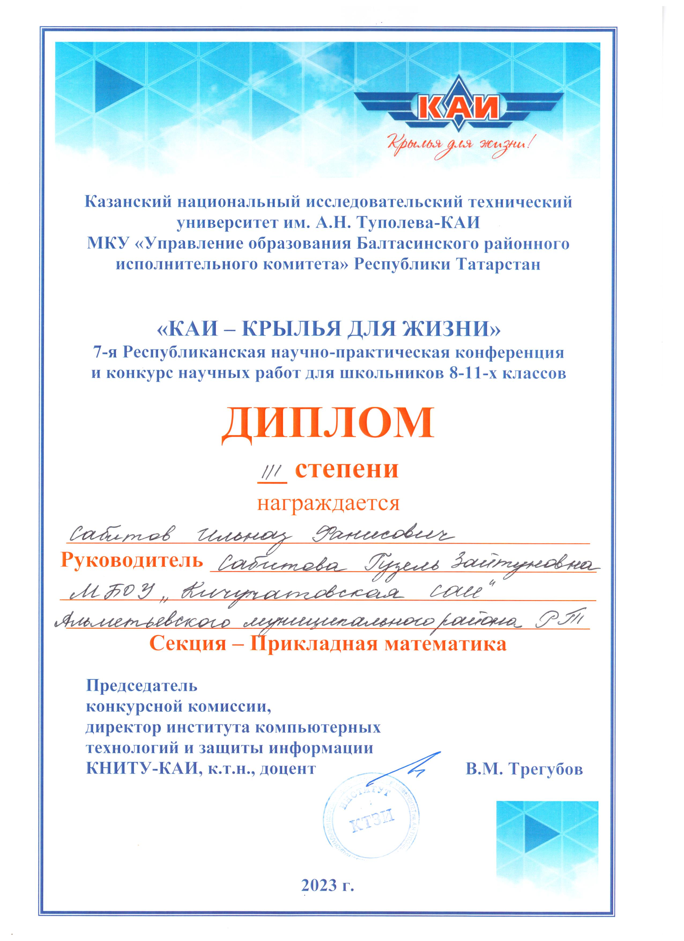
постижение результатов

Slide 11




Slide 12
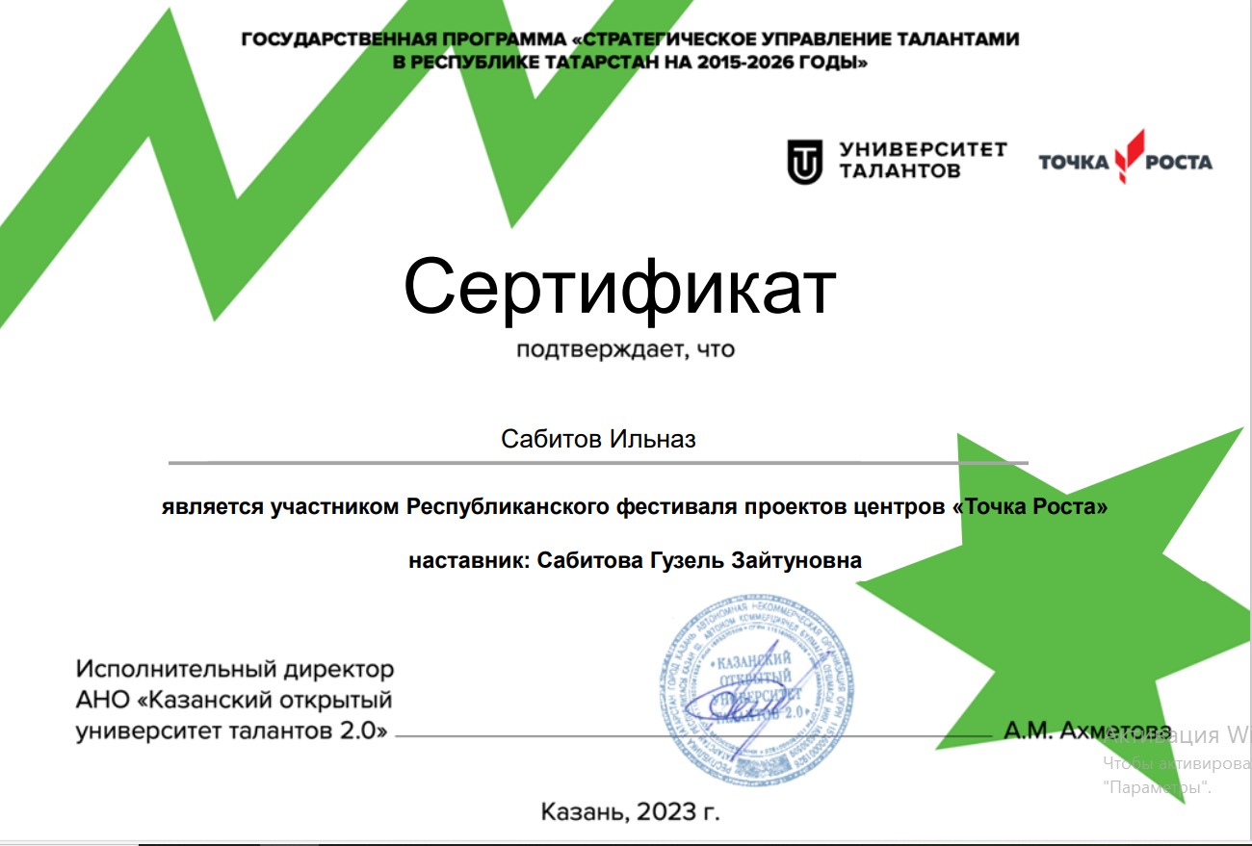

Slide 13
Результативность учащихся МБОУ «Кичучатовская СОШ» АМР РТ за 1 полугодие 2023-2024 учебного года в центре «Точка роста» (биология)
Вид, название мероприятия | Уровень (образовательное учреждение, район, город, республиканский, федеральный, международный уровень) | ФИО участника | Дата проведения | Результат (занятое место). Документы (материалы) подтверждающие результаты
Конкурс «Экология России» | международный | Миннебаев Радмир | 26.10.2023 | Диплом- 3 степени
Конкурс «Экология России» | международный | Шакиров Фирдавс С. | 26.10.2023 | Участник, сертификат
Конкурс «Экология России» | международный | Ибрагимова Амалия А. | 26.10.2023 | Участник, сертификат
Конкурс «Экология России» | международный | Садыкжанова Мубина С. | 26.10.2023 | Участник, сертификат
Конкурс «Экология России» | международный | Гиниятуллин Ильгиз Р. | 26.10.2023 | Участник, сертификат
Конкурс «Экология России» | международный | Галеев Азамат А. | 26.10.2023 | Участник, сертификат
Конкурс «Экология России» | международный | Каримова Раиля А. | 26.10.2023 | Участник, сертификат
III международная детско-юношеская премия «Экология-дело каждого» | международный | Деманов Богдан | октябрь | грамота
Экодиктант | международный | Галеев Азамат А. | 22.11.2023 | Диплом-2 степени
Экодиктант | Всероссийский | Идрисова Иделия Д. | 22.11.2023 | Диплом-3 степени
Экодиктант | Всероссийский | Миннебаев Радмир И. | 22.11.2023 | Диплом-1 степени
Экодиктант | Всероссийский | Сайфуллин Фаиз Ф. | 22.11.2023 | Диплом-1 степени
Экодиктант | Всероссийский | Исмагилова Карина М. | 22.11.2023 | Диплом-2 степени
Экодиктант | Всероссийский | Гилязов Реналь Р. | 22.11.2023 | Диплом-1 степени

Slide 14




Наши достижения

Slide 15




Slide 16




Slide 17





